Slide 1
Föreläsning 9:
Arv och UML
TDA 545: Objektorienterad programmering
Magnus Myréen
Chalmers, läsperiod 1, 2015-2016

Slide 2
Quiz
Vad betyder static ?
Varför skriver man get-metoder?
public int getPos() {
return pos;
}
Varför deklarerar man oftast variabler som private ?
Vad är en specifikation?

Slide 3
Idag
Läsanvisning: kap 10 och lite 15; för nästa gång: kap 10 och 11
arv (extends)
Object
instanceof
lite UML

Slide 4
Idén med arv (inheritance)
I Java kan klasser ärva egenskaper från en annan klass.

Slide 5
Idén med arv (inheritance)
I Java kan klasser ärva egenskaper från en annan klass.
metoder och variabler
I Java kan klasser ärva kod från en annan klass.
Man slipper att skriva samma kod flera gånger.
… och dessutom vet Java att klasserna är relaterade.
(dvs typ kompatibla)

Slide 6
Arv (inheritance)
Mycket av det vi vet om kalle har med studenter och personer att göra.
Object
En Student är en “specialiserad” Person.
Person
Klasser organiseras i trädliknande strukturer.
Student
Lärare
Utgående från en
förälderklass ("superklass”)
skapar man en ny klass, en
barnklass ("subklass”)
som ärver alla egenskaper (tillstånd och beteende)
från superklassen som i sin tur ärver från sin superklass.
kalle
Graduate
Masters
PhD
public class Student extends Person { ... }

Slide 7
Multipelt arv finns i verkligheten
Men inte i Java! Java tillåter inte multipelt implementationsarv.
Object
Person
Yrke
Student
Lärare
Forskare
magnus
Hur hitta lämpliga abstraktioner, klasser?
Tänk:
Vad är väsentligt för mitt program?
(Borde yrke vara
tillstånd hos personer?)
Hur kan jag använda klasserna?

Slide 8
Multipelt arv finns i verkligheten
Men inte i Java! Java tillåter inte multipelt implementationsarv.
Object
Person
Yrke
Student
Lärare
Forskare
magnus
Hur hitta lämpliga abstraktioner, klasser?
Tänk:
Vad är väsentligt för mitt program?
(Borde yrke vara
tillstånd hos personer?)
Hur kan jag använda klasserna?

Slide 9
Överskuggning, metodbindning
Överskuggning (Override)
(jämför: överlagring = overloading)
Man kan ändra beteendet och lägga till nya egenskaper och beteende till en klass vid arv.
Dock inte ta bort saker.
Undantag eller ändrat beteende hanteras genom att en subklass överskuggar sitt arv från superklassen genom att ha en metod med samma namn och samma parameterprofil (signatur).
Metodbindning:
När man skall söka efter en metod så börjar man där man är (meddelandemottagarens klass). Finns där ingen metod med rätt namn och parameterprofil så söker man i föräldern osv.

Slide 10
Exempel
Person
Student
public class Person {
private String name;
private int age;
public Person(String n, int ag) {
name = n; age = ag;
}
public String toString( ) {
return getName();
}
public String getName() {
return name;
}
public int getAge() {
return age;
}
public final void setName (String n) {
name = n;
}
}
public class Student extends Person {
private String uniName;
public Student(String n, int age,
String uni) {
super(n, age);
uniName = uni;
}
public String toString() {
return super.toString() +
" student at " + uniName;
}
public String getUniName () {
return uniName;
}
}

Slide 11
Exempel
Person
Student
public class Person {
private String name;
private int age;
public Person(String n, int ag) {
name = n; age = ag;
}
public String toString( ) {
return getName();
}
public String getName() {
return name;
}
public int getAge() {
return age;
}
public final void setName (String n) {
name = n;
}
}
public class Student extends Person {
private String uniName;
public Student(String n, int age,
String uni) {
super(n, age);
uniName = uni;
}
public String toString() {
return super.toString() +
" student at " + uniName;
}
public String getUniName () {
return uniName;
}
}

Slide 12

Exempel
Person
Student
kallar på superklassens konstruktör, dvs Persons kons.
säger att vi ärver från Person
public class Person {
private String name;
private int age;
public Person(String n, int ag) {
name = n; age = ag;
}
public String toString( ) {
return getName();
}
public String getName() {
return name;
}
public int getAge() {
return age;
}
public final void setName (String n) {
name = n;
}
}
public class Student extends Person {
private String uniName;
public Student(String n, int age,
String uni) {
super(n, age);
uniName = uni;
}
public String toString() {
return super.toString() +
" student at " + uniName;
}
public String getUniName () {
return uniName;
}
}
kallar på superklassens
version av metoden toString
betyder att subklasser (some t.ex. Person) inte får överskugga denna metod.

Slide 13
Arv (inheritance)
Med arv, dvs “extends”:
får man en kopia av alla variabler och metoder från superklassen
man kan lägga till nya variabler och metoder
man kan justera existerande metoder genom överskuggning
man kan inte ta bort saker, t.ex. (public kan inte bli private)
konstruktören ärvs inte (använd super(…))
privata variabler och metoder ärvs inte
ja… privata variabler ärvs nog, men man kommer inte åt dem direkt: man måste använda get och set metoder som är public

Slide 14
Exempel
public class Queue {
private Object[] q;
private int l;
/** Constructs an empty queue. */
public Queue () {
this.q = new Object[10];
this.l = 0;
}
/** Returns true if the queue is empty. */
public boolean isEmpty () {
return (this.l == 0);
}
/** Returns the first element in the queue, if the queue is
* non-empty. */
public Object getFirst () {
return this.q[0];
}
/** Adds an element to the back of the queue. */
public void put (Object o) {
if (l < q.length) {
q[l] = o;
l = l+1;
} else {
Object[] tmp = new Object[q.length+1];
for (int i=0; i<q.length; i++) {
tmp[i] = q[i];
}
tmp[q.length] = o;
q = tmp;
l = l+1;
}
}
/** Removes the first element from the queue, if the queue is
* non-empty. */
public void pop () {
if (!(isEmpty())) {
for (int i=1; i<l; i++) {
q[i-1] = q[i];
}
l = l-1;
q[l] = null;
}
}
public String toString() {
String str = "";
for (int i=0; i<this.l; i++) {
str = str + " " + this.q[i];
}
return str;
}
}
public class QueueWithLog extends Queue {
private int numberOfPuts = 0;
private static int allPuts = 0;
public void put (Object o) {
super.put(o);
numberOfPuts = numberOfPuts + 1;
allPuts = allPuts + 1;
}
public String toString() {
return super.toString() + " puts=" + numberOfPuts;
}
public static int getAllPuts() {
return allPuts;
}
}
public class Main {
public static void main(String[] args) {
QueueWithLog t1 = new QueueWithLog();
QueueWithLog t2 = new QueueWithLog();
t1.put("A");
t1.put("B");
t1.put("C");
t1.put("D");
t1.put("E");
t2.put("X");
t2.put("Y");
t2.put("Z");
System.out1.println("t1 = " + t1.toString());
System.out1.println("t2 = " + t2.toString());
System.out1.println(QueueWithLog.getAllPuts());
}
}

Slide 15
Typ kompabilitet 1
(type compatible)
I vilken klass som helst kan man skriva:
public static boolean isOlder (Person p1, Person p2) {
return p1.getAge() > p2.getAge();
}
Vi kan anropa med objekt av typ Person eller med något objekt som är en Person dvs objekt av alla subklasser till Person som Student, PhD, Lärare osv.
Person
Student
Lärare
kalle
Graduate
Masters
PhD

Slide 16
instanceof
(instans av)
instanceof runtime-testar om ett objekt är instans av en viss klass. Om uttrycket
Object
exp instanceof ClassName
är sant så är exp en instans av ClassName eller en instans av någon av ClassName's subklasser.
Person
Obs. att det är en rätt svag test eftersom arv ju är transitivt, i vårt student-exempel så är en phd en instans av Phd, Graduate, Student, Person och Object.
Student
Lärare
kalle
Graduate
Masters
PhD

Slide 17
instanceof
(instans av)
PhD phd = new PhD(...);
Student stud = new Student(...);
Person p = new Student();
if( phd instanceof PhD ) .. // ger true
if( phd instanceof Student ) .. // ger true
if( stud instanceof PhD ) .. // ger false
if( p instanceof Student ) .. // ger true
Object
Person
instanceof används ofta före en typkonvertering för att vara säker på att den går bra. Man kan alltid konvertera "uppåt" men inte nedåt utan problem och då använder man instanceof för att avgöra om det går också nedåt.
Student
Lärare
kalle
Graduate
Masters
PhD

Slide 18
statisk eller dynamisk typ
(static or dynamic type)
Person p;
String svar = < läs från användaren >
if (svar.equals(“p”) {
p = new Person(...);
} else if (svar.equals(“l”) {
p = new Lärare(...);
} else if (svar.equals(“s”) {
p = new Student(...);
}
Object
Person
Vad har p för typ här?
(dvs vad kan vi göra med p?)
Student
Lärare
p har statiska typen Person
Det är allt kompilatorn kan se.
kalle
Graduate
p's dynamiska typen är inte känd innan vi kör programmet, men det kommer att vara Person, Lärare eller Student.
Masters
PhD

Slide 19
statisk eller dynamisk typ
(static or dynamic type)
Person p;
String svar = < läs från användaren >
if (svar.equals(“p”) {
p = new Person(...);
} else if (svar.equals(“l”) {
p = new Lärare(...);
} else if (svar.equals(“s”) {
p = new Student(...);
}
Object
Person
vi kan kolla vad den dynamiska typen är när programmet kör
…
…
…
Student
Lärare
if (p instanceOf Student) {
x = (Student p).getUniName();
}
kalle
Graduate
här konverterar vi (den statiska) typen neråt, från Person till Student
Masters
PhD

Slide 20
statisk eller dynamisk typ
(static or dynamic type)
statisk typ = typen som kompilern ‘ser’
dynamisk typ = typen som objektet egentligen har när programmet körs (beror på situationen)
statisk typen är alltid samma eller mera abstrakt (högre upp) än den dynamiskta typen

Slide 21
Typ kompabilitet 2 (Generisk metod)
class PersonDemo {
public static void printAll (Object[] arr) {
for(int i=0; i<arr.length; i++) {
if ( arr[i] != null ) {
System.out.println("arr[" + i + "] is " + arr[i].toString());
}
}
}
public static void main(String[]args){
Person[] p = new Person[4];
p[0] = new Person("joe",23);
p[1] = new Student("becky",19,"Chalmers");
p[3] = new Teacher("bob",32,"Uppsala",1);
printAll(p);
if ( p[3] instanceof Teacher ) {
((Teacher) p[3]).raise(400);
}
}
}
vi glömde att sätta nånting i p[2], men det fungerar för att vi kollar em objektet är null.
vi glömde att sätta nånting i p[2], men det fungerar för att vi kollar om objektet är null.
svar: Person är subklass av Object (alla klasser är det)
Varför fungerar den här koden?

Slide 22
Typ kompabilitet…
Om vi har en Teacher med ett variabel “salary” hur funkar då:
public static boolean earnsMore (Person p1, Person p2) {
return p1.getSalary() > p2.getSalary();
}
Fel statisk typ. Kompilern säger att det inte går.
Men det här fungerar:
if (p1 instanceof Teacher && p2 instanceof Teacher) {
return ((Teacher)p1).getSalary() > ((Teacher)p2).getSalary();
} else { vad här? }
Ännu bättre:
public static boolean earnsMore (Teacher p1, Teacher p2) {
return p1.getSalary() > p2.getSalary();
}

Slide 23
Sammanfattning av arv
base class = super class = parent class
Person
public class Person {
…
}
Student
public class Student extends Person {
…
}
derived class = sub class = child class
”a sub class extends its super class”
konstruktorer ärvs inte
privata variabler ”ärvs” men kan inte kommas åt annat än via publika getters.
privata metoder ärvs inte
en sub klass kan ha nya metoder och variabler
en sub klass kan även överskugga metoder i super klassen
metoden x i superklassen kan kommas åt med super.x()
konstruktorer i super klassen kan man komma åt med super(...)
superkonstruktorn måste anropas först

Slide 24

Kortare sammanfattning
Person
public class Person {
…
}
Student
public class Student extends Person {
…
}
är ett enkelt sätt att “importera all kod” från en annan klass, i detta fall Person
Obs. man kommer inte åt saker
som är private i Person.
Fundera: vad kan man inte implementera med arv?

Slide 25
Frågor
Fundera: vad kan man inte implementera med arv?
Vad är en superklass?
Vad är en subklass?
Vad är skillnaden mellan statisk och dynamisk typ?
På vilket sätt konverterar man mellan dem?
Kan arv söndra superklasser?

Slide 26
UML
Ni behöver inte kunna mycket UML
… men ni ska vet vad det är och ni
ska kunna skissa enkla saker i UML.

Slide 27
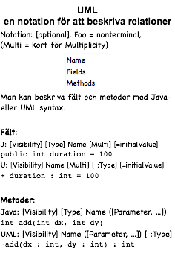
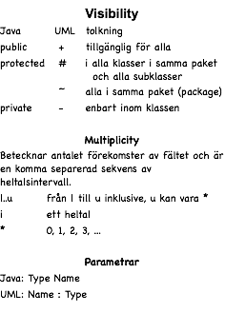

Slide 28
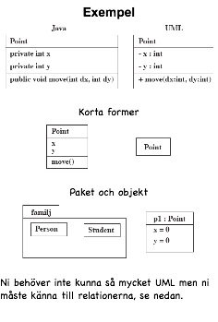
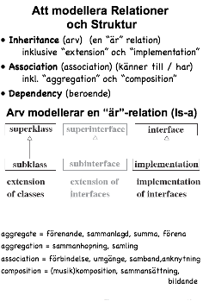

Slide 29
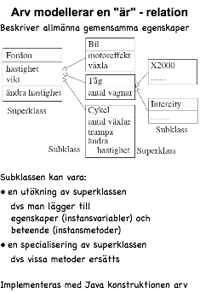
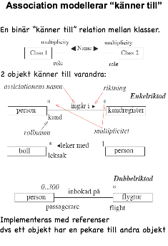

Slide 30
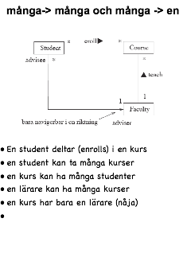
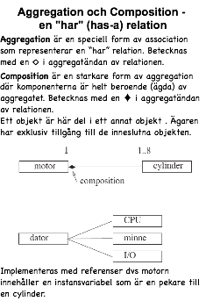

Slide 31
